Slide 1






Разработка прототипа российского кондиционера
‹#›

Slide 2


АКТУАЛЬНОСТЬ ПРОЕКТА
До этого времени поставки кондиционеров в Российскую Федерацию осуществлялись в основном из-за рубежа.
В свете общественно-политической ситуации доступ к кондиционерам и их запчастям ограничен, однако у предприятий и населения сохраняется потребность в установлении и поддержании климата в помещениях. Исходя из этого возникает потребность в производстве кондиционеров полностью из отечественных запчастей.

Slide 3

ЦЕЛЕВАЯ АУДИТОРИЯ
Государственные организации
Предприятия ВПК
Производители сельскохозяйственной продукции
Торговые центры и предприятия общепита
Частные лица
‹#›

Slide 4

ПРОБЛЕМА
Поддержании микроклимата в помещении
Отсутствие запасных частей к уже эксплуатируемым моделям
Предприятия выпускающие отечественные кондиционеры частично используют импортные детали
‹#›

Slide 5

РЕШЕНИЕ
Создание кондиционеров на основе отечественных компонентов ПЛИС
Разработка программного обеспечения для платы ПЛИС
Проектирование внутреннего и внешнего блоков кондиционера
‹#›

Slide 6
ЦЕННОСТЬ, ЦЕННОСТНОЕ ПРЕДЛОЖЕНИЕ
Мы, компания Хладо генерирующее устройство ХГУ
помогаем организациям и частным лицам
в ситуации необходимости поддержания определенной температуры
решать проблему регуляции температуры воздуха
с помощью кондиционера
и получать комфортный климат в помещении, уверенность в отказоустойчивости, возможность оперативного ремонта за счет быстрого доступа к запчастям
‹#›

Slide 7
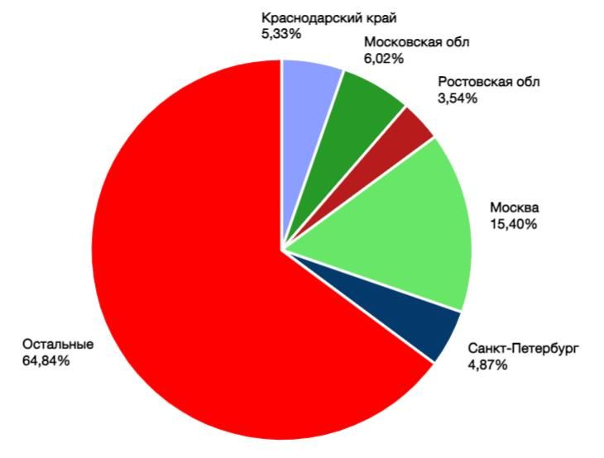
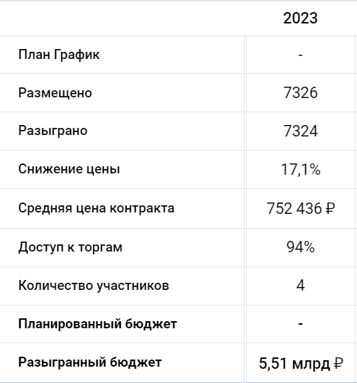
РЫНОК
Мы работаем на рынке B2C, B2B
Наш объем рынка - это 2,3 млн. шт в год
Наше решение будет стоить 80 000 рублей *2,3 млн - это 184 млрд. рублей
Сможем заработать в первый год - 500 шт * 80 000 = 40 млн.руб, из них чистая прибыль - 5 млн.руб.
Динамика продаж по тендерам на текущий год:
‹#›

Slide 8
КОНКУРЕНТЫ
Основные конкуренты:
Panasonic
LG
Fujitsu
Midea
Mitsubishi Electric
Отстройка от конкурентов будет осуществляться за счет расширения базы сервисных центров и повышения ремонтопригодности оборудования, то есть для ремонта оборудования не потребуется дополнительных, специальных инструментов.
‹#›

Slide 9
БИЗНЕС-МОДЕЛЬ
БИЗНЕС-МОДЕЛЬ B2C и B2B
Мы планируем продавать кондиционер в сборке, а также предоставлять услуги по установке и обслуживанию.
Дополнительный заработок будет осуществляться путём продажи запчастей.
Планируется участие в государственных закупках на поставку оборудования, т.к. наше устройство будет иметь российскую сертификацию
‹#›

Slide 10
ТЕКУЩИЕ РЕЗУЛЬТАТЫ
У нашего проекта есть заказчик
Команда сделала алгоритм работы кондиционера, а также провела аналитику российского рынка зап. частей
Выявлена потребность в разработке контроллера
Определены потенциальные места производства недостающих зап. частей

Slide 11






КОМАНДА СТАРТАПА
Виктор
лидер проекта
Максим
Аналитик
Павел
Аналитик
Илья
Маркетолог
Владимир
Экономист
Андрей
Тех. специалист
‹#›

Slide 12

ПЛАНЫ РАЗВИТИЯ
Планы развития, основные укрупненные задачи
Взаимодействие с поставщиками на возможность поставки зап. частей
Заказ всех зап. частей
Сборка прототипа кондиционера
Тестовая эксплуатация прототипа
Передача документации заказчику
Выход на массовое производство
план-график на ближайшие 2-4 недели
ЧТО ДЕЛАЕМ | СРОК | ОТВЕТСТВЕННЫЙ
Закончить программную составляющую | до 1.12.2023 | Мещеряков В.
Выявить места производства потенциальных поставщиков зап. частей | до 1.12.2023 | Облизин М.
Проектирование модели прототипа | до 15.12.2023 | Клейменов А.
‹#›

Slide 13

КОНТАКТЫ ЛИДЕРА
Почта
rolik181@yandex.ru
Телефон
8 (965) 636-44-73
‹#›

